Slide 1

以德立身、以德立学、以德施教、以德育德
东北大学师德教育学习课件
（2025年第一期）
党委教师工作部

Slide 2
目录 CONTENTS
01 师德引领
02 警示教育
学习两会精神:加快建设高质量教育体系
公开曝光
师德违规案例
-2-

Slide 3
师德引领：学习两会精神——加快建设高质量教育体系
1
师 德 引 领
学习两会精神——
加快建设高质量教育体系
-3-

Slide 4
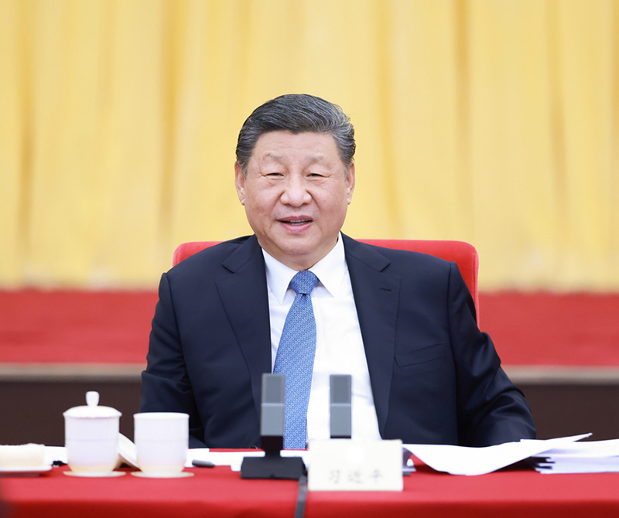
师德引领：学习两会精神——加快建设高质量教育体系
3月6日下午习近平总书记看望参加政协会议的民盟、民进、教育界委员，并参加联组会。习近平强调，实现科技自主创新和人才自主培养良性互动，教育要进一步发挥先导性、基础性支撑作用。要实施好基础学科和交叉学科突破计划，打造校企地联合创新平台，提高科技成果转化效能。要完善人才培养与经济社会发展需要适配机制，提高人才自主培养质效。要实施国家教育数字化战略，建设学习型社会，推动各类型各层次人才竞相涌现。
-4-

Slide 5
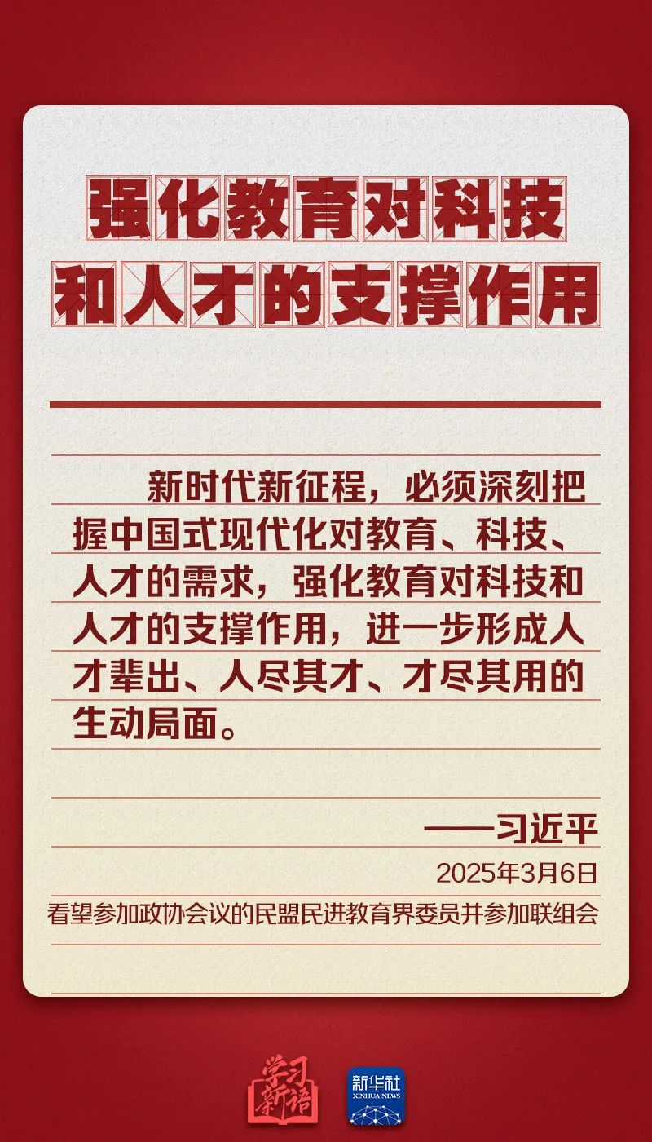
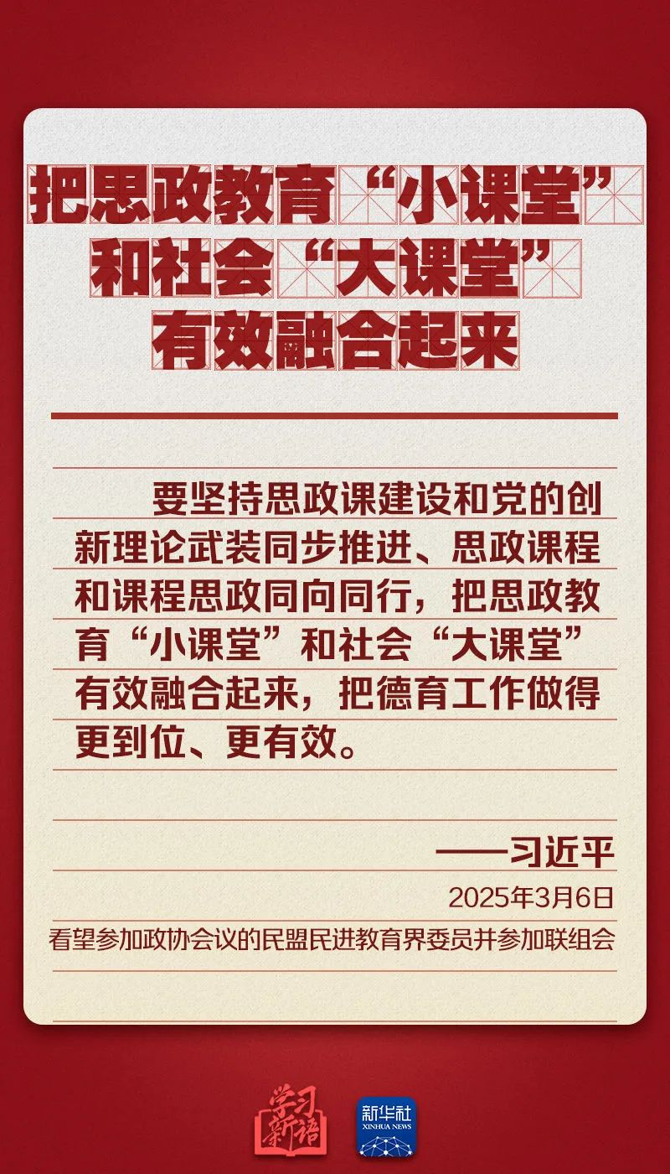
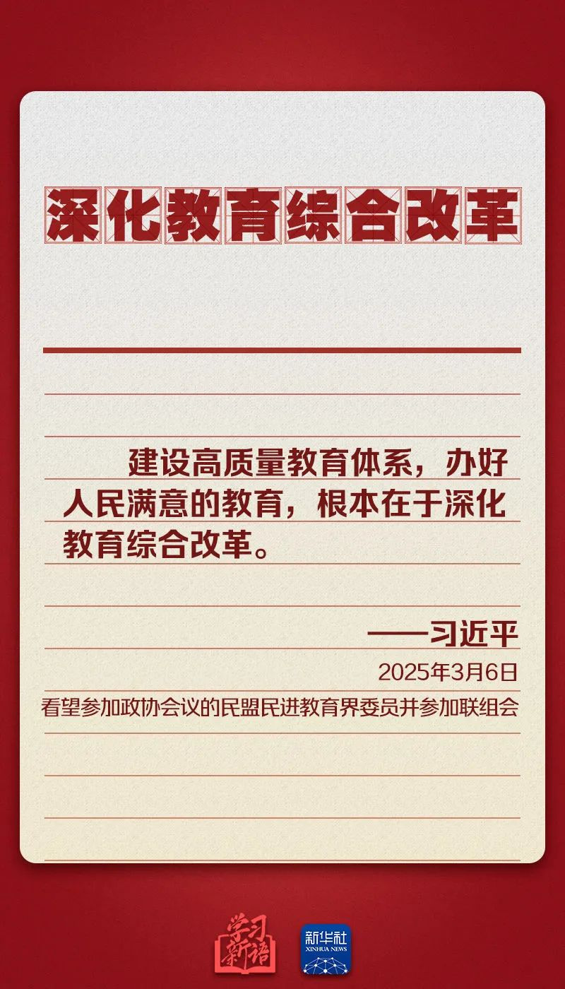
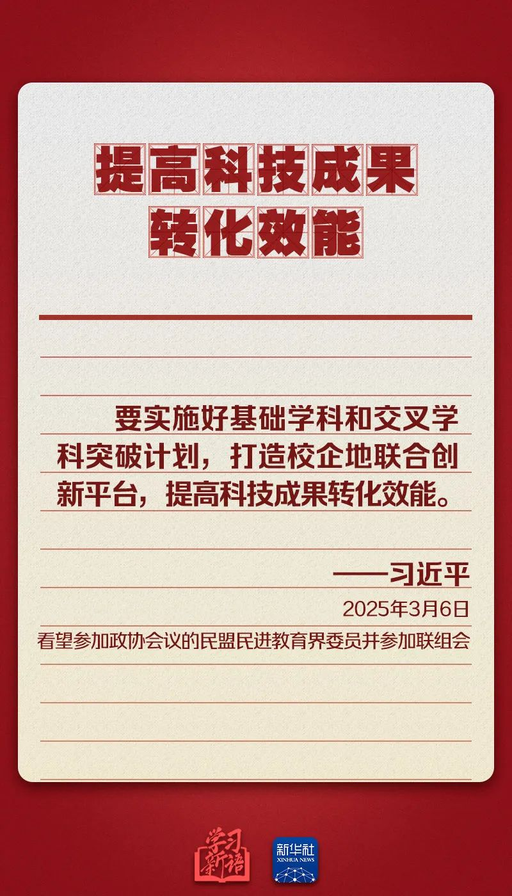
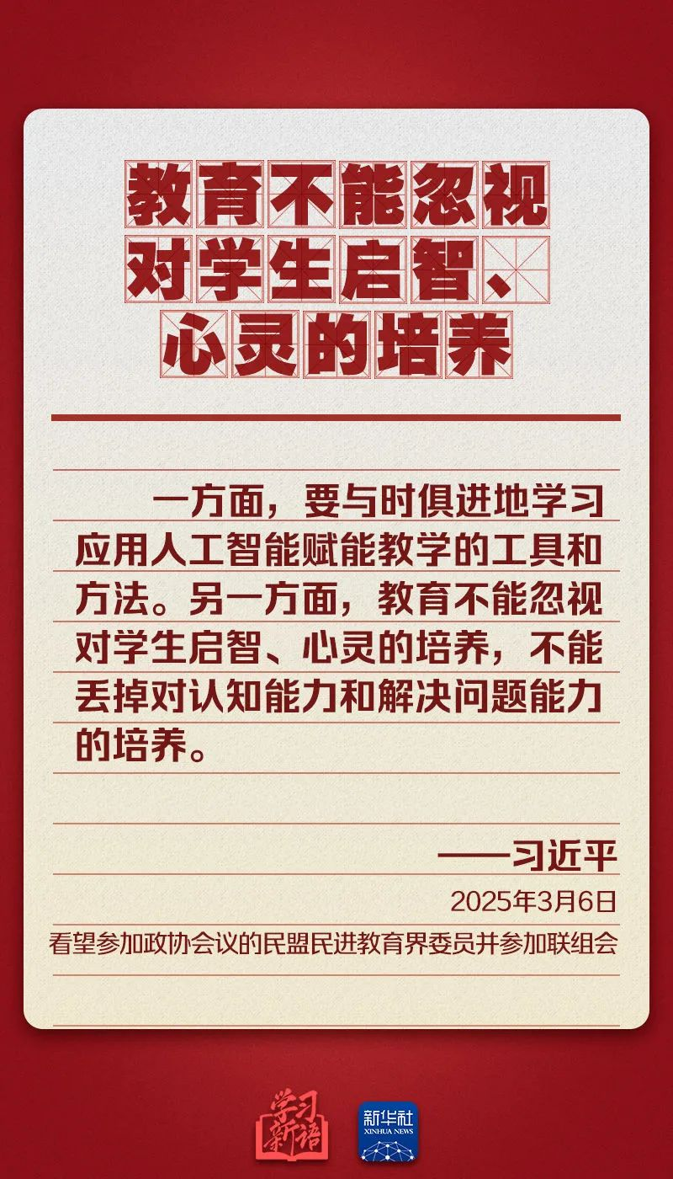
师德引领：学习两会精神——加快建设高质量教育体系
重温习近平两会金句
-5-

Slide 6
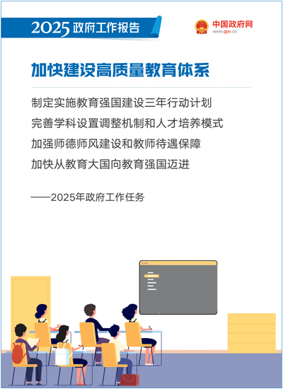
师德引领：学习两会精神——加快建设高质量教育体系
政府工作报告（节选）
深入实施科教兴国战略，提升国家创新体系整体效能。坚持创新引领发展，一体推进教育发展、科技创新、人才培养，筑牢中国式现代化的基础性、战略性支撑。
加快建设高质量教育体系。制定实施教育强国建设三年行动计划。全面实施新时代立德树人工程，推进大中小学思政课一体化改革创新。……分类推进高校改革，扎实推进优质本科扩容，加快“双一流”建设，完善学科设置调整机制和人才培养模式。积极开展学校体育活动，普及心理健康教育，关爱师生身心健康。弘扬教育家精神，建设高素质专业化教师队伍，加强师德师风建设和教师待遇保障。要紧紧围绕国家需求和群众关切推进教育改革发展，加快从教育大国向教育强国迈进。
-6-

Slide 7
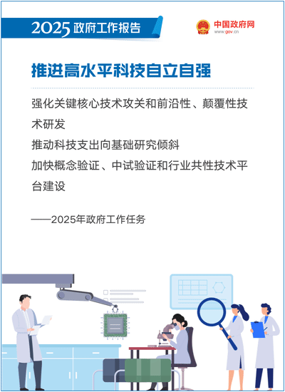
师德引领：学习两会精神——加快建设高质量教育体系
政府工作报告（节选）
推进高水平科技自立自强。充分发挥新型举国体制优势，强化关键核心技术攻关和前沿性、颠覆性技术研发，加快组织实施和超前布局重大科技项目。优化国家战略科技力量布局，推进科研院所改革，探索国家实验室新型科研组织模式，增强国际和区域科技创新中心辐射带动能力。推动科技支出向基础研究倾斜，完善竞争性支持和稳定支持相结合的投入机制，提高基础研究组织化程度。发挥科技领军企业龙头作用，加强企业主导的产学研深度融合，从制度上保障企业参与国家科技创新决策、承担重大科技项目。完善中央财政科技经费分配和管理使用机制。健全科技成果转化支持政策和市场服务，推进职务科技成果赋权和资产单列管理改革，提升科技成果转化效能。加强知识产权保护和运用。加快概念验证、中试验证和行业共性技术平台建设。健全创投基金差异化监管制度，强化政策性金融支持，加快发展创业投资、壮大耐心资本。扩大科技开放合作。加强科学普及工作，提升公民科学素质。弘扬科学家精神，推动形成鼓励探索、宽容失败的创新环境。
-7-

Slide 8
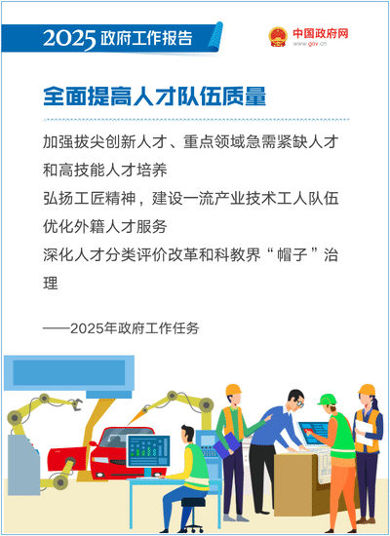
师德引领：学习两会精神——加快建设高质量教育体系
政府工作报告（节选）
全面提高人才队伍质量。发挥人才高地和人才平台的辐射作用，加快建设国家战略人才力量，加强拔尖创新人才、重点领域急需紧缺人才和高技能人才培养。大力支持、大胆使用青年科技人才。弘扬工匠精神，建设一流产业技术工人队伍。完善海外引进人才支持保障机制，优化外籍人才服务。深化人才管理和使用制度改革，赋予用人单位更大自主权，推动产学研人才联合培养和交流。促进人才区域合理布局，加强东中西部人才协作，鼓励优秀人才在中西部地区建功立业。深化人才分类评价改革和科教界“帽子”治理，建立以创新能力、质量、实效、贡献为导向的人才评价体系，鼓励各类人才潜心钻研、厚积薄发。
-8-

Slide 9
警示教育：公开曝光师德违规案例
2
警 示 教 育
公开曝光师德违规案例
-9-

Slide 10
警示教育：公开曝光师德违规案例
违规问题：性骚扰、学术不端、滥用职权谋私
2025年2月24日，汪某的男友通过网络发布14页举报材料，揭露南京师范大学环境学院副院长宋某某与其学生汪某长期保持不正当关系。材料显示，宋某某在已婚状态下与汪某发生婚外情，并利用职权为其提供学术资源，包括指导汪某发表7篇SCI论文（其中4篇为第一作者），并承诺其毕业后进入某知名研究院工作。
处理结果
2月25日，学校研究决定，免去宋某某环境学院副院长职务，取消其研究生导师资格，暂停一切工作。后续将根据进一步调查结果，对相关人员依纪依规严肃处理。
来源：南京日报https://mp.weixin.qq.com/s/67mm_S9QjFqCE-j248UQDg
以案为鉴，以案明纪
-10-

Slide 11
警示教育：公开曝光师德违规案例
违规问题：学术不端行为
网民于2025年3月12日在社交平台举报，西安交通大学副教授王某某，在其他高校攻读博士学位期间，于2016年在《世界哲学》期刊发表的论文《动态的身体：身体-身体化——海德格尔泽利康讲座中的身体现象学》涉嫌“翻译式抄袭”。经核查，王某某的抄袭行为属实。
处理结果
西安交通大学于2025年3月14日通报，认定王某某在攻读博士学位期间的学术不端行为属实，依据学校规定与其解除聘用关系，并删除其官网信息。《世界哲学》编辑部于3月15日声明撤稿，谴责其行为损害期刊声誉，并保留追究法律责任的权利。
来源：西安交通大学
以案为鉴，以案明纪
-11-

Slide 12
警示教育：公开曝光师德违规案例
违规问题：师德失范行为
北京外国语大学副研究员尹某某，2017年6月，尹某某申报正高级职称，因不符合条件未能如愿，遂心生怨恨，到东校区行政楼寻衅滋事，被工作人员制止。自此，尹某某长期对参与其职称评审工作的专家、工作人员及晋升职称的同事进行恶毒证告、漫骂、威胁。2019年9月，尹某某在校内多处偷偷散发冒用某女教师名义撰写的包含低俗两性关系内容的《秋夜忏悔》文稿，对相关教师进行诋毁污蔑。2021年9月，尹某某在西校区国内大厦至住宅塔楼跟踪某女教师，步步紧随，该女教师十分惊恐并报警。2021年至2022年间，尹某某利用多个微信群、微信公众号及其他互联网平台大肆散播虚假信息，恶意诋毁、嘲讽污蔑相关教师学术成果，严重侵害他人合法权益及学校声誉。此外，尹某某还在课堂上多次公然发表不当言论，对学生产生严重误导。
处理结果
《新时代高校职业行为十项准则》
《北京外国语学院大学师德“一票否决”实施细则》
2022年4月，学校给予尹某某降低岗位等级处分，从副研究员降为助理研究员，于2024年8月31日合同到期后不再续聘。
来源：2025年1月7日北京外国语大学公众号《严正声明》
以案为鉴，以案明纪
-12-

Slide 13
警示教育：公开曝光师德违规案例
违规问题：私自收取学生学费
2025年2月17日，郑州食品工程职业学院在布置本学期开学工作时，发现原咖啡学院辅导员舒某存在私自收取学生学费且未上缴财务处的问题，2月18日，学校迅速开展核查工作，发现舒某以“代缴学费可以减免700元”为诱饵，让学生将学费交予其本人，并要求学生严格保密，当学校确认舒某私自收取的学费金额超过3万元时，立即向当地公安机关报案。
处理结果
2月19日，学校协同公安机关对舒某实施刑事强制措施。2月20日，公安机关初步侦察后，以舒某涉嫌诈骗罪将其刑事拘留。目前，该案件正处于刑事侦察程序中，学校已解除与舒某的聘用合同，并对其予以辞退处理。
来源：光明网 https://m.gmw.cn/2025-02/26/content_1303980265.htm
以案为鉴，以案明纪
-13-

Slide 14
警示教育：公开曝光师德违规案例
违规问题：违反中央八项规定精神问题
湖南铁路科技职业技术学院原党委书记康月林违规收送红包礼金等问题。康月林多次违规收受管理和服务对象所送红包礼金，以拜年拜节名义，向从事公务的人员赠送明显超出正常礼尚往来的礼金。康月林还存在其他严重违纪违法问题。
处理结果
《十八届中央政治局关于改进工作作风、密切联系群众的八项规定》
2024年7月，康月林受到开除党籍、开除公职处分，涉嫌犯罪问题移送司法机关处理。
来源：中央纪委国家监委网站https://www.ccdi.gov.cn/yaowenn/202501/t20250123_402137.html
以案为鉴，以案明纪
-14-

Slide 15
警示教育：公开曝光师德违规案例
违规问题：违反中央八项规定精神问题
兰州交通大学原党委常委、副校长李宗义长期违规收受礼品、礼金，接受可能影响公正执行公务的宴请和旅游活动安排，长期借用管理服务对象车辆等问题。2013年至2024年，李宗义在担任甘肃机电职业技术学院党委书记，兰州交通大学党委常委、副校长期间及退休后，长期收受多名下属、私营企业主所送礼品、礼金及购物卡；多次接受可能影响公正执行公务的高档宴请，饮用高档白酒、食用高档菜肴；与家人在节假日共同接受私营企业主安排的旅游活动，相关费用由私营企业主支付；长期借用管理服务对象车辆。
处理结果
《十八届中央政治局关于改进工作作风、密切联系群众的八项规定》
李宗义还存在其他严重违纪违法问题，被开除党籍，涉嫌犯罪问题被移送检察机关依法审查起诉。
来源：中央纪委国家监委网站https://www.ccdi.gov.cn/yaowenn/202501/t20250124_402552.html
以案为鉴，以案明纪
-15-

Slide 16
警示教育：公开曝光师德违规案例
违规问题：违反中央八项规定精神问题
阜阳师范大学党委原书记刘树生违规借用管理和服务对象车辆，接受可能影响公正执行公务的宴请问题。2011年7月至2013年8月，经刘树生同意，其妻子长期借用某私营企业一辆轿车。2014年至2023年，刘树生多次接受管理和服务对象安排的宴请并饮用高档酒水。刘树生还存在其他严重违纪违法问题。
处理结果
《十八届中央政治局关于改进工作作风、密切联系群众的八项规定》
刘树生的行为违反了中央八项规定，被开除党籍、开除公职，并因涉嫌犯罪问题被移送检察机关依法审查起诉。
来源：中央纪委国家监委网站https://www.ccdi.gov.cn/yaowenn/202402/t20240202_326533.html
以案为鉴，以案明纪
-16-

Slide 17
警示教育：公开曝光师德违规案例
违规问题：违反中央八项规定精神问题
西安文理学院培训中心原主任孙建龙违规发放并领取津贴补贴问题。2017年至2019年，孙建龙以“项目参与指导费”等名目，违规向18名在职在编人员发放劳务费共计55465元，其中孙建龙领取19200元。
处理结果
《十八届中央政治局关于改进工作作风、密切联系群众的八项规定》
孙建龙的行为违反了中央八项规定。2024年6月，孙建龙受到党内警告处分。
来源：中央纪委国家监委网站https://www.ccdi.gov.cn/yaowenn/202409/t20240913_375119.html
以案为鉴，以案明纪
-17-

Slide 18
警示教育：公开曝光师德违规案例
违规问题：违反中央八项规定精神问题
上海大学后勤保障部餐饮与商业管理中心原主管郁军接受可能影响公正执行公务的宴请、旅游、娱乐等活动安排，收受礼品礼金等问题。2020年至2023年，郁军多次接受可能影响公正执行公务的宴请、旅游、娱乐等活动安排，并收受礼品礼金。
处理结果
《十八届中央政治局关于改进工作作风、密切联系群众的八项规定》
郁军的行为违反了中央八项规定，受到留党察看、政务撤职处分。
来源：中央纪委国家监委网站https://www.ccdi.gov.cn/yaowenn/202409/t20240913_375207.html
以案为鉴，以案明纪
-18-

